Slide 1
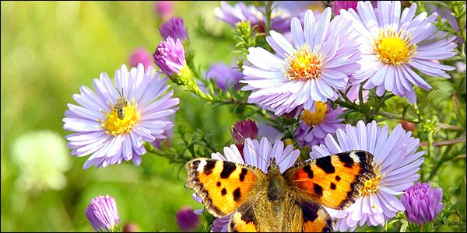
6^{η} ΕΒΔΟΜΑΔΑ
11-15 ΜΑΪΟΥ 2020

Slide 2
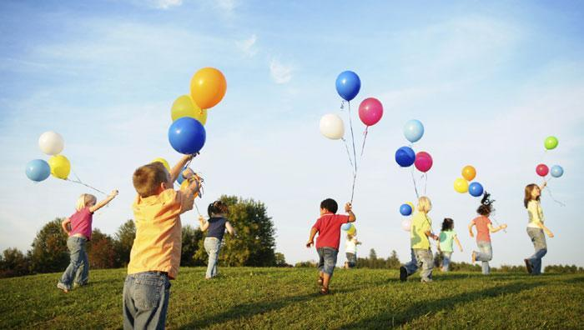
Καλωσορισατε στην τηλεδιασκεψη!!!
Γεια σας παιδιά!!!
Ελπίζω να είστε καλά!!
Ας ξεκινήσουμε… το μάθημα!!!!

Slide 3
Ενοτητα 1
Βάλε στη σωστή στήλη τις ξαδέρφες μου λέξεις: σπανακόρυζο, τυροπιτάκι, ζαχαριέρα, ζυμαρικά, τυρόγαλο, ζαχαρίνη ,ρυζάκι, ρυζόγαλο, ανθότυρο, προζύμι, πρασόρυζο, ζυμώνω, τυρόπιτα, ζαχαρωτό, ζυμάρι, ζαχαρένια
ζύμη
ζάχαρη
ρύζι
τυρί

Slide 4
Ενοτητα 2
Διαβάζουμε τις προτάσεις και υπογραμμίζουμε τα ρήματα.
Ρήματα: είναι οι λέξεις που τελειώνουν σε -ω ή- ομαι και δείχνουν ότι κάνω κάτι
• Μπαίνω στην αποθήκη του παππού και κρύβομαι
• Το απόγευμα γράφω και διαβάζω τα μαθήματά μου.
• Ανοίγω το ψυγείο και παίρνω φρέσκα φρούτα.
• Σκαρφαλώνω στο τεράστιο δέντρο του κήπου μας.
• Το πρωί πλένομαι, ντύνομαι και τρώω το πρωινό μου.
• Στο διάλειμμα κρύβομαι πίσω από το πεύκο της αυλής.
• Με τη γιαγιά πηγαίνω στην παιδική χαρά και παίζω.
• Την άνοιξη χαίρομαι και μαζεύω πολύχρωμα λουλούδια.
• Τον χειμώνα κρυώνω και φοράω τα πιο ζεστά μου ρούχα.
• Το καλοκαίρι σκάβω την άμμο και χτίζω κάστρα.

Slide 5
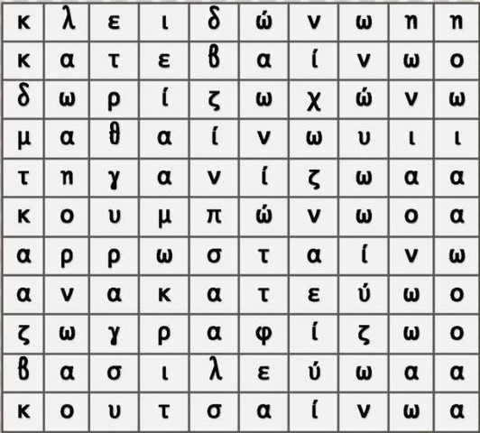
Ενοτητα 3
Κρυπτόλεξο
Βρίσκουμε τα ρήματα που τελειώνουν σε -ίζω,-ώνω,-αίνω,-εύω

Slide 6
Σας Ευχαριστώ πολύ!!!
Καλή σας ημέρα!!!

